Slide 1
Kriisistä voi selviytyä
Kpl 50
Notes:
https://www.youtube.com/watch?v=k-g9wGjsFxk Chisu-kriisit

Slide 2
Erilaisia kriisejä
Kehityskriisit
  Murrosikä
  Keski-ikä
  Muutto
  Lapsen syntymä
  Työpaikan tai koulun vaihtaminen
Elämänkriisit
  Sairastuminen
  Alkoholiongelma
  Työttömyys
  Avioero
  Perheväkivalta

Slide 3
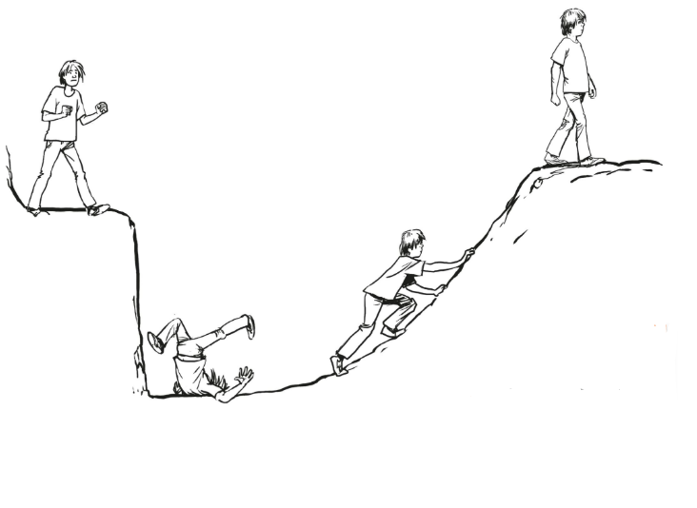
Kriisin vaiheet s. 217
Sokkivaihe
  Ei voi olla totta!
Reagointivaihe
  Tunteet ja oireet
Käsittelyvaihe
  Tilanteen uudelleen tarkastelu. Läheiset, ammattiauttajat (tärkeä vaihe trauman ehkäisemiseksi)
Uudelleensuuntautuminen
  Hyväksyminen, läheiset ja ammattilaiset.
JOS KRIISIN VAIHEET EIVÄT PÄÄSE ETENEMÄÄN, VOI SYNTYÄ TRAUMA

Slide 4
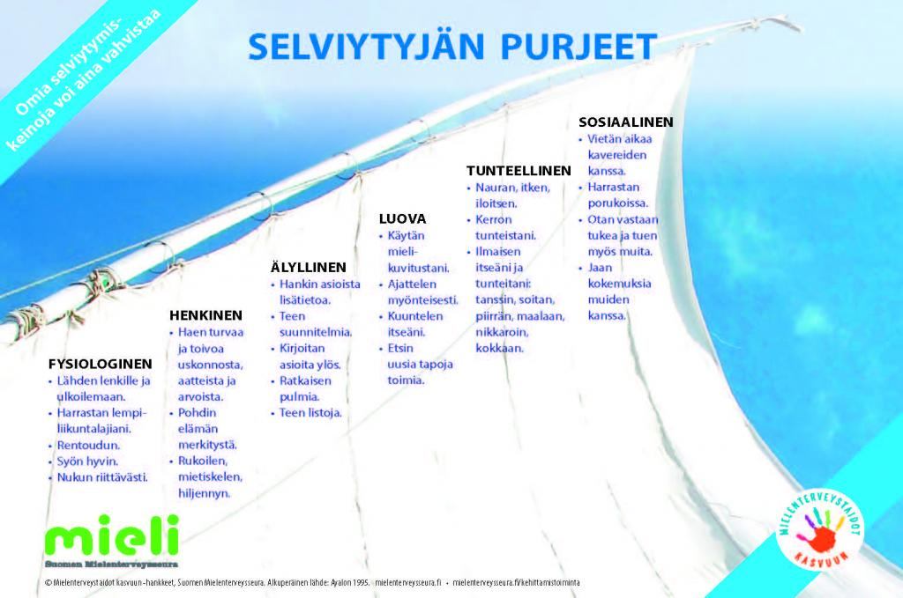
Millainen selviytyjä olen?
Notes:
https://mieli.fi/sites/default/files/materials_files/selviytyja_uusi_21.8.2019.pdf
Ryhmiin, jokainen miettii kaksi, joista yhden hyvän ja yhden huonon puolen.

Slide 5

Erilaisia selviytyjiä Eiffel-tornissa
Sosiaalinen selviytyjä
Tunteellinen selviytyjä
Älyllinen selviytyjä
Luova selviytyjä
Henkinen selviytyjä
Fysiologinen selviytyjä
HISSI PYSÄHTYY 250 M KOHDALLE, MITEN HAHMOSI REAGOI TILANTEESEEN??

Slide 6
Suru
Voimakas ja pitkäkestoinen mielipahan tunne
Menetys, ikävä tapahtuma
Tässäkin eri ihmisillä erilaiset selviytymiskeinot ja oireilut
  Musiikki, päiväkirjat, puhuminen...
The National- Sorrow - Mistä kappale kertoo? https://www.youtube.com/watch?v=vGrnVqoU3U4
SURUTYÖ ON TEHTÄVÄ, JOTTA PÄÄSEE ELÄMÄSSÄ ETEENPÄIN
SURUN LÄPIKÄYMINEN VOI VAHVISTAA IHMISTÄ

Slide 7
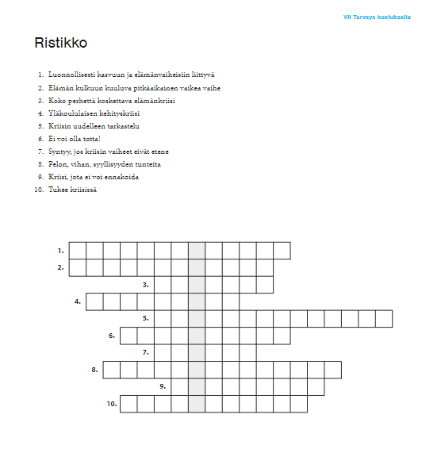

Slide 8
TUNNISTA OMAT SELVIYTYMISKEINOSI
JA AUTA LÄHEISIÄSI SELVIYTYMÄÄN

